Slide 1

Messung von Vitalfunktionen
Christian Bunk, António Loureiro, Alexander Miller, Benjamin Oertel, Christian Sandvoß

Slide 2
Inhalt
Einleitung
Geschäftskonzept
Systemaufbau
Projektmanagement
Risikomanagement
Backend
Mobiler Client
Live-Demo

Slide 3
Einleitung
Wir bieten allen medizinischen Einrichtungen sowohl ein IT-System zur effizienten Patientenverwaltung und zukunftsorientierten Messwerterfassung als auch unsere persönliche Beratung und langjährige Erfahrungen.
Notes:
Komponenten

Slide 4
Geschäftskonzept
Systemanbieter (Klasse I)
Software
Hardware
Dienstleistungen
Med. Einrichtungen
Wettbewerber
Checkpad Med
Uni Jena
Alleinstellungsmerkmal

Slide 5
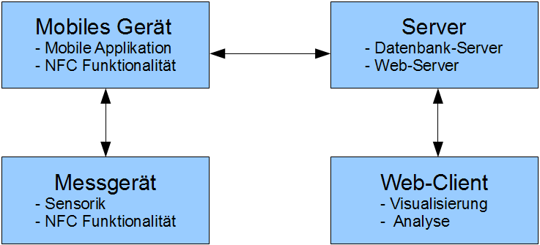
Systemaufbau
Messgerät
Arduino Uno
Temperatur Sensor
Bluetooth Shield
Button und LEDs
Samsung Nexus S
Server: http://titania.f4.htw-berlin.de/

Slide 6
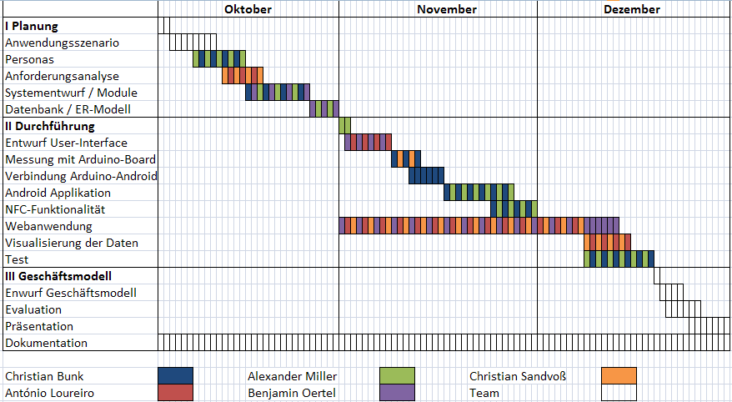
Projektmanagement

Slide 7

Personas
Projektmanagement
Manfred Krug (59)
Position: Chefarzt
Erwartet ein vollfunktionsfähiges System
Niedrige Computer und Netzaffinität
Wenig Erfahrung mit mobilen Geräten
Bevorzugt kurze und effiziente Visiten
Reduzierung von Papieraufwand
Wünscht sich Effiziente Behandlung, hohe Qualität, Mobilität und Flexibilität
Möchte keine lange Einarbeitungszeiten in neue Systeme

Slide 8

Personas
Projektmanagement
Monika Rothstein (38)
Position: Assistenzarzt
Erwartet ein einfaches System
Niedrige Computer und Netzaffinität
Lernt ungerne neue Systeme kennen
Keine Erfahrung mit modernen mobilen Geräten
Beschwert sich wenn die Applikation nicht den Erwartungen entspricht
Robuste und sichere Software
Korrektheit der Daten
Aussagekräftige grafische Darstellung der Messwerte

Slide 9

Personas
Projektmanagement
Kathrin König (27)
Position: Krankenschwester
Erwartet kein neues System
Hohe Computer und Netzaffinität
Viel Erfahrung mit modernen mobilen Geräten
Beschwert sich wenn neue Aufgaben/Verantwortlichkeiten zugeteilt werden
Fordert von der Anwendung Einfachheit, Benutzer-freundlichkeit und Schnelligkeit
Wiederverwendbarkeit der Daten

Slide 10

Personas
Projektmanagement
Peter Venkman (25)
Position: Praktikant
Hofft auf die Einführung neuer Systeme
Sehr hohe Computer und Netzaffinität
Viel Erfahrung mit modernen mobilen Geräten
Wünscht sich schnelles und effizientes Arbeiten
Angst das Anwendung nicht erlernbar ist und viel Zeitaufwand beansprucht

Slide 11

Personas
Projektmanagement
Alfred Tezlaff (53)
Patient
Erwartet ein einfaches System
Keine PC-Erfahrung und Internet-Erfahrung
Keine Erfahrung mit modernen mobilen Geräten
Fürchtet jegliche Innovationen
Beschwert sich wenn Applikation nicht den Erwartungen entspricht
Fordert Sicherheit der erhobenen Daten
Angst vor Fehldiagnose

Slide 12

Use Cases
Projektmanagement
Patient Ankunft
Anmeldung mittels Krankenkarte
Speicherung der Patientendaten
Beginn des Krankenhausaufenthalts

Slide 13
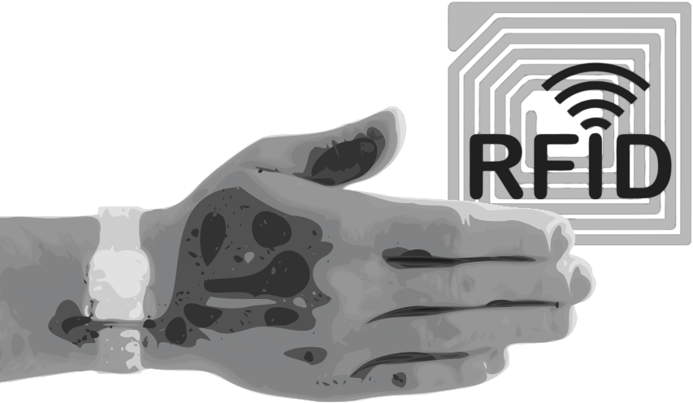
Use Cases
Projektmanagement
RFID-Armbandanlegung
Assoziation Patient - Armband
RFID-Armband ist pro Patient eindeutig

Slide 14
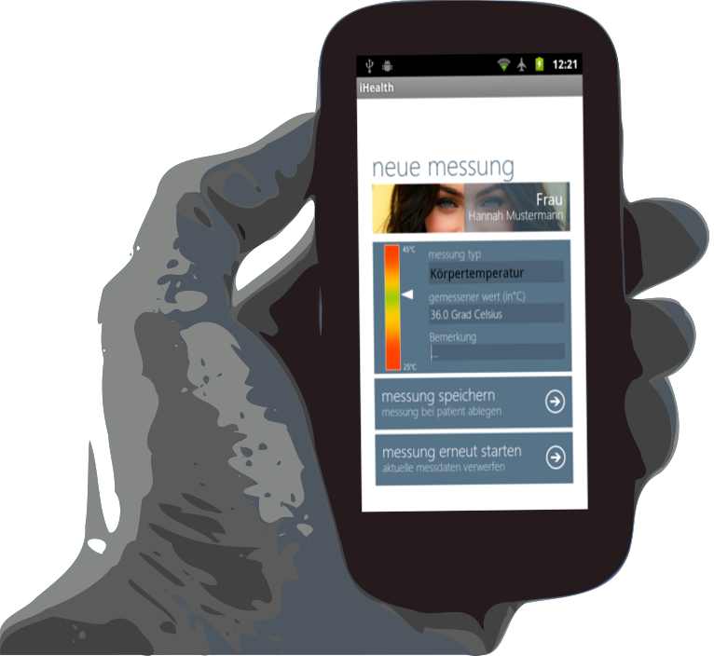
Use Cases
Projektmanagement
Visualisierung der Patientdaten
Auswahl des Messgerätes
Auslesung der Patientendaten
Notiz einfügung
Automatische Assoziation der Messungsdaten und dem Patienten

Slide 15

Use Cases
Projektmanagement
Auswertung der Messergebnisse
Auswahl des Zeitraums/Messgeräts
Hinzufügen von relevanten Informationen

Slide 16
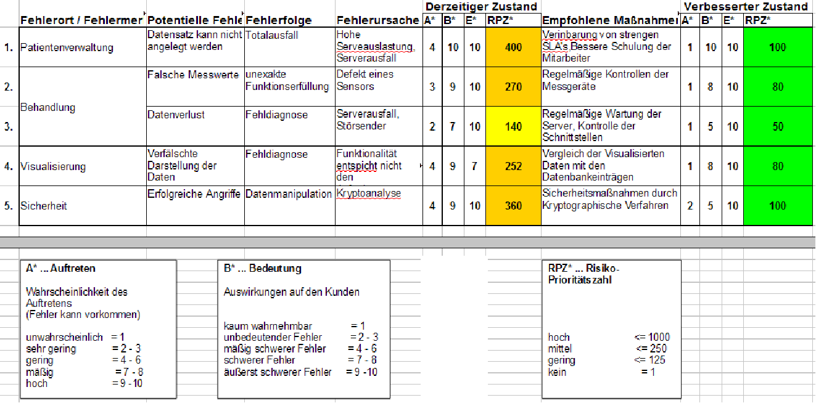
FMEA (1)
Risikomanagement

Slide 17
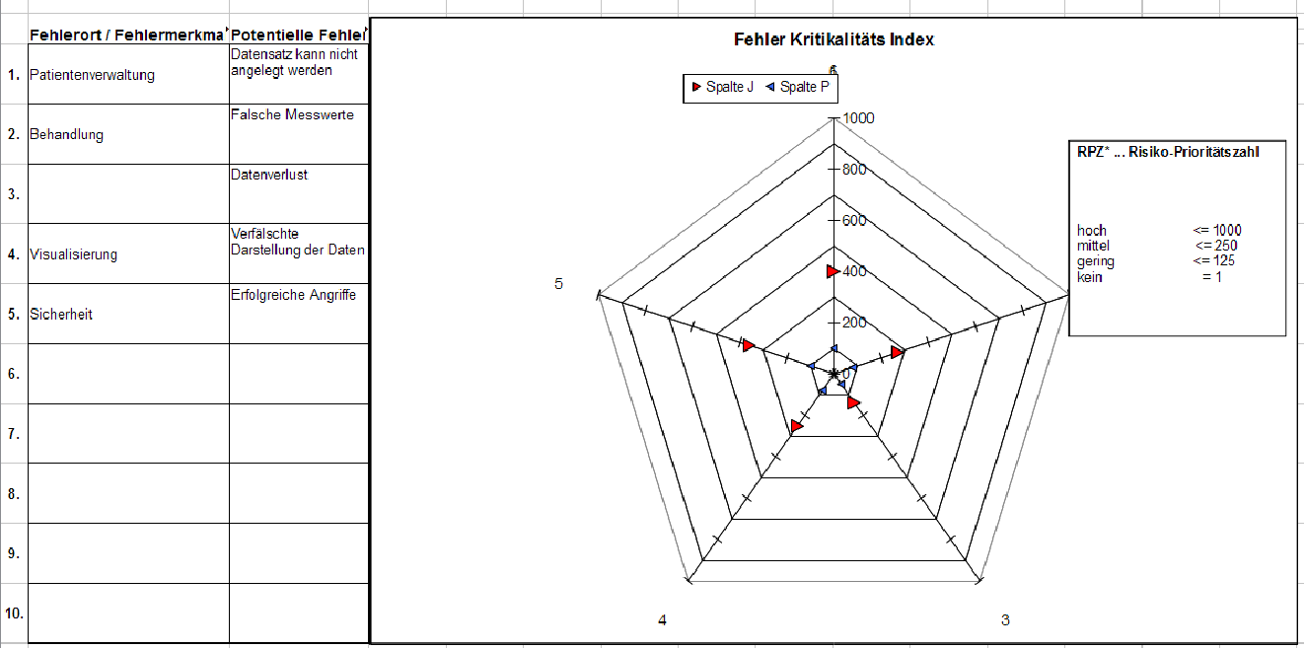
FMEA (2)
Risikomanagement

Slide 18
Funktionalität
Backend
Zentrales Datenmanagement
Bearbeitung der Personaldaten
Bearbeitung der Patientenakte
Bearbeitung der RFID-Armbänder
Visualisierung der Messdaten

Slide 19
Rechteverwaltung
Backend
Messungsverwaltung
Krankenhäuserverwaltung
Personalverwaltung
Patientenverwaltung
RFID-Tag-Verwaltung

Slide 20
User Interface
Backend
Einheitliches Corporate Design
Responsive Layout
Usability
große Schriften
einprägsame, wiederkehrende Symbole
klare Strukturen

Slide 21
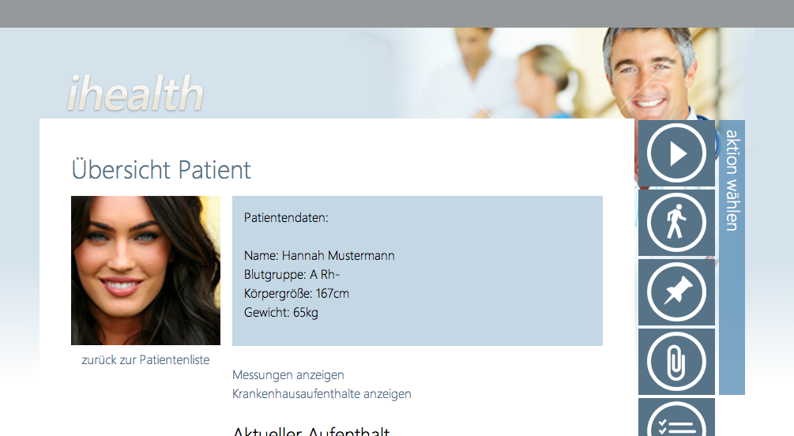
User Interface
Backend

Slide 22



Technologien
Backend
serverseitig:
Zend Framework (PHP5, MVC-Pattern)
Doctrine Framework (ORM)
MySQL
clientseitig:
Google Charts API
jQuery
(X)HTML
CSS

Slide 23
REST-ful Webservice
Backend
Login eines Benutzers POST http://titania.f4.htw‐berlin.de/login/
Patientendaten abfragen GET http://titania.f4.htw-berlin.de/patients/
Messungen zu Patient auslesen GET http://titania.f4.htw‐berlin.de/measurements
Neue Messung anlegen POST http://titania.f4.htw‐berlin.de/measurements
Rückgabewerte sind jeweils ein Statuscode und Daten als JSON-String

Slide 24


Mobiler Client
Benötigte Funktionalität:
NFC
Bluetooth
Wahl fiel auf Android
Samsung Nexus S
Android 2.3.6

Slide 25
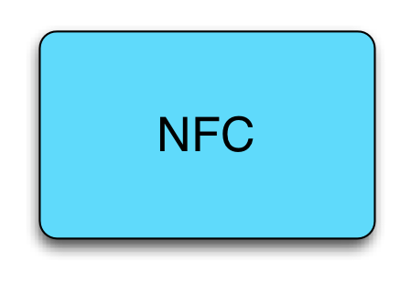
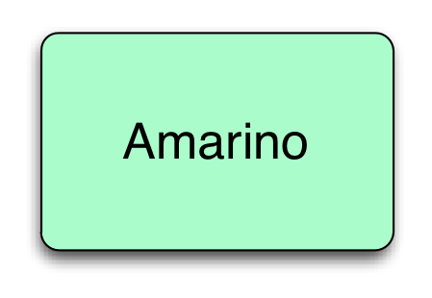
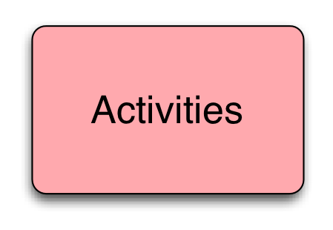
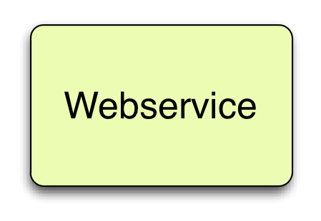
Komponenten
Mobiler Client
Notes:
Komponenten

Slide 26
NFC
Mobiler Client
Mifare Classic 1K Tags (Format: ISO/IEC 7810 – ID-1)
Manifest
<uses-permission android:name="android.permission.NFC" />
<uses-feature android:name="android.hardware.nfc" />
Foreground Dispatch System
public void onNewIntent(Intent intent) {
Tag tagFromIntent = intent.getParcelableExtra(NfcAdapter.EXTRA_TAG);
}
Lesen / Schreiben eines Tag
Initialisierung der Bluetooth Kommunikation

Slide 27
Amarino
Mobiler Client
Bibliothek zur Kommunikation mit Arduino
Verbindungsaufbau
Amarino.connect(mContext, mDeviceAddress);
Starten der Messung
Amarino.sendDataToArduino(mContext, mDeviceAddress, flag, value);
Empfangen der Werte
@Override
public void onReceive(Context context, Intent intent) {
//...
String data = intent.getStringExtra(AmarinoIntent.EXTRA_DATA);
}

Slide 28
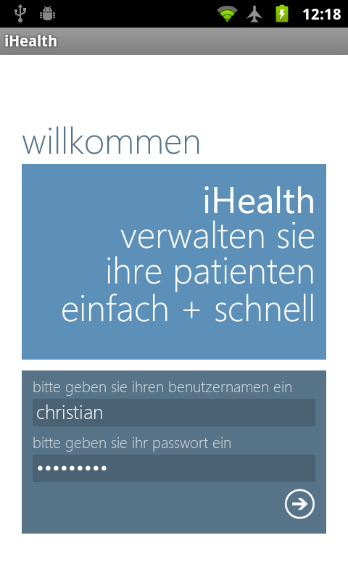
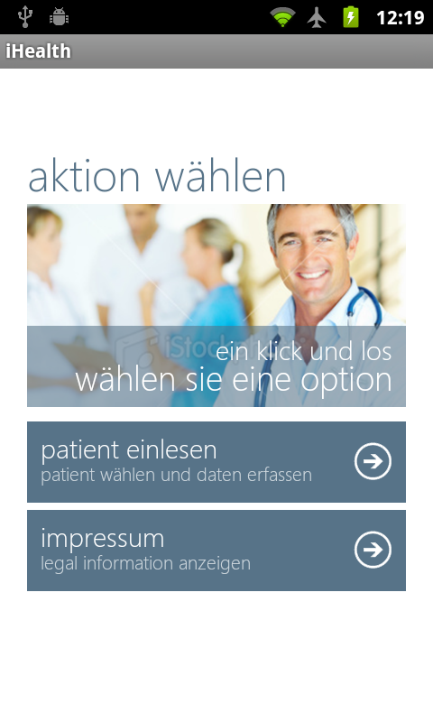
Activities
Mobiler Client

Slide 29
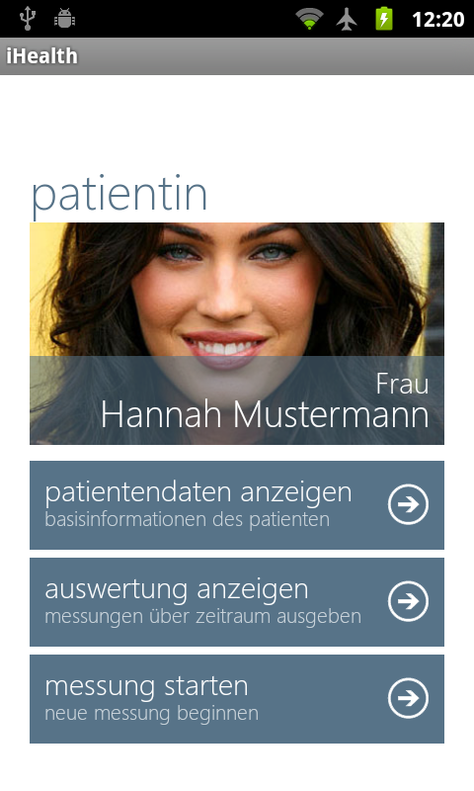
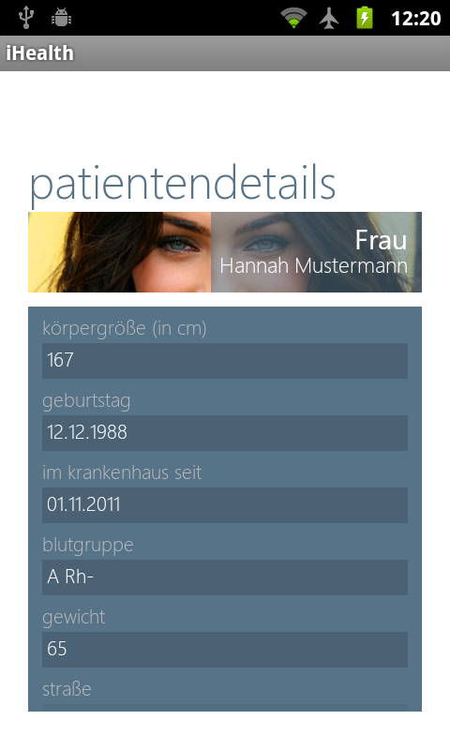
Activities
Mobiler Client

Slide 30
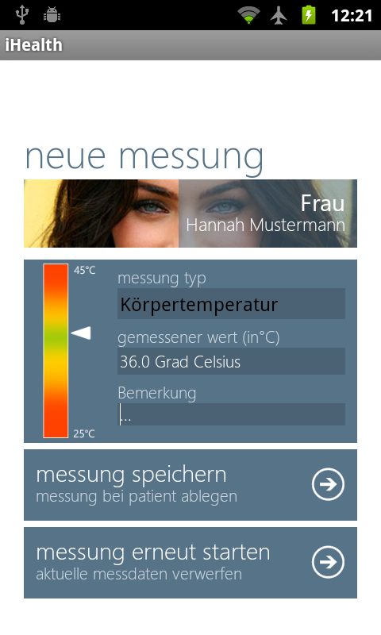
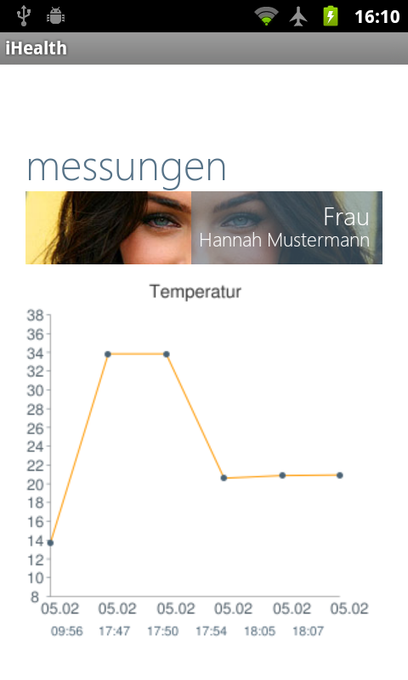
Activities
Mobiler Client

Slide 31
Webservice
Mobiler Client
Ansprechen des Webservice nach Protokoll
Methoden:
Login
Messungen erstellen / speichern
Patientendaten
Rückgabe als JSON

Slide 32
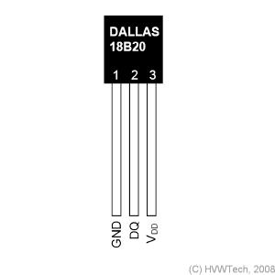
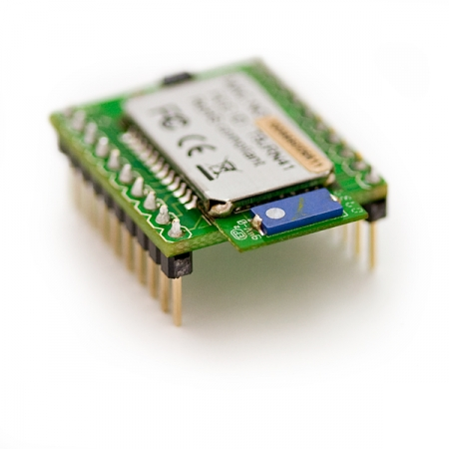
Arduino
Mobiler Client
Arduino Uno
Temperatursensor
Bluetooth Shield
Ausführen der Temperaturmessung
Button
Kommando von Android
Messen von 10 Werten über Zeitraum
Arithmetisches Mittel

Slide 33
Live-Demo

Slide 34
Fazit
NFC
Arduino + Sensor + BT Shield
Einfacher Aufbau der BT-Verbindung via NFC
Webserver
Multiuserkonzept
Usability

Slide 35
Vielen Dank für die Aufmerksamkeit.
Fragen?

